Slide 1
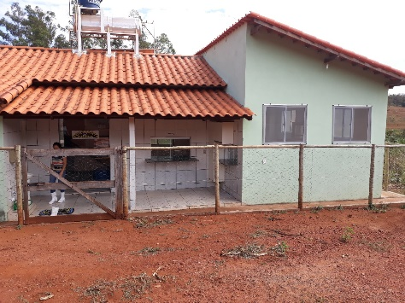
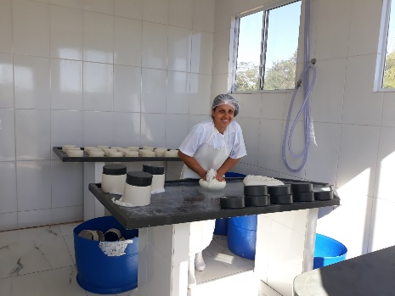
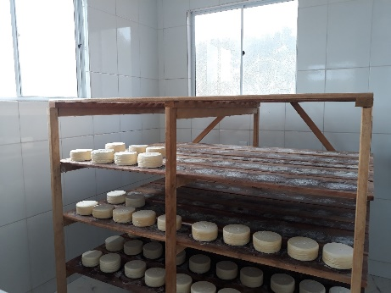
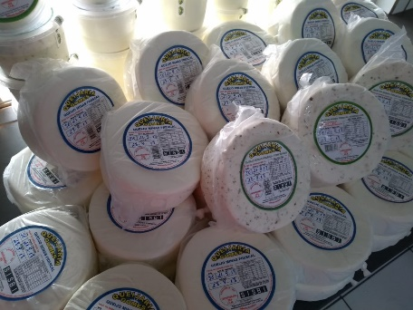
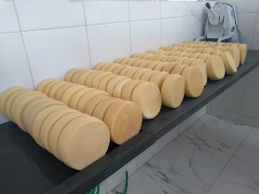
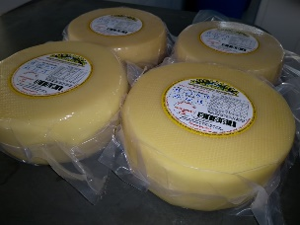
AGROINDÚSTRIA RURAL DE PEQUENO PORTE
Introdução
A agroindustrialização da produção agrícola se faz necessária para agregar valor aos produtos, o que faz elevar a receita da produção, gerando oportunidades de trabalho e renda. Nesta atividade existem vários desafios a serem superados pelos agricultores familiares. Nesse sentido é preciso trabalhar estas questões para que se consiga garantir a eficiência e competitividade das agroindústrias rurais artesanais e para que estes produtos consigam entrar no mercado.As agroindústrias familiares de pequeno porte apresentam alta taxa de informalidade, têm pouca capacidade de adaptação às mudanças do ambiente econômico, não conseguindo sobreviver a bruscas mudanças nas estruturas de oferta e demanda. Em 2009, um grupo de trabalho, composto por representantes da SEAPA de Minas Gerais e as instituições vinculadas: IMA, EMATER e SES, reuniu-se para discutir uma legislação sanitária voltada para o desenvolvimento da agricultura familiar no estado (CUNHA, 2012). Esta discussão culminou na promulgação da Lei nº19.476/2011, que dispõe sobre habilitação sanitária do estabelecimento agroindustrial rural de pequeno porte. Esta lei representou um marco para a agricultura familiar que embora já trabalhasse com a agroindústria, não encontrava meios de se formalizar, uma vez que a lei sanitária vigente estava voltada para agroindústrias de grande porte. Desde então, houve aumento da criação e formalização de agroindústrias de pequeno porte existentes no Estado.
Objetivo
É importante que se estimule a formulação de políticas diferenciadas de apoio à agroindústria de pequeno porte, voltadas especialmente para assistência técnica, crédito, pesquisa, financiamento, e comercialização da produção. O importante a ressaltar é que quando os agricultores recebem capacitação e treinamento, isso traz benefício não só ao desenvolvimento das tarefas não-agrícolas, mas também as tarefas agrícolas por eles realizadas. Em Minas a agregação de valor aos produtos da agricultura familiar é mais que uma tradição, é uma forma de aumentar a renda das famílias rurais, valorizar a cultura e gerar ocupação.
Métodos
Principais atividades da EMATER na propriedade:
- Assistência técnica na produção do leite e do queijo
- Curso de Boas Práticas de Fabricação (curso exigido pelos órgãos de fiscalização);
- Elaboração de projeto para liberação de crédito PRONAF
- Apoio na comercialização do produto
Conclusão
Nos dias de hoje, com mercados cada vez mais exigentes os produtores têm necessidade de formalizar seu produto. Na região de Uberlândia como citado por alguns produtores nas entrevistas, por iniciativa do Ministério Público, produtos têm sido apreendidos pela Vigilância Sanitária por falta de registro. Além disso os produtores precisam ter o registro em alguma instituição de fiscalização sanitária para tirar nota fiscal do produto. Agroindústria impulsiona a geração direta e indireta de novos postos de trabalho e renda, fixando as famílias no meio rural e contribuindo com a sucessão familiar e inclusão social e econômica.
Resultados
Resultado das atividades desenvolvidas
- Melhoria da qualidade do produto;
- Aumento da renda do produtor;
- Regularização sanitária da agroindústria.

